Slide 1
Media literacy: oltre il fact-checking
Sabina Belc in Maša Viršček
www.digitalyouth.eu

Slide 2
Che cos'è l'alfabetizzazione mediatica (digitale)?
L'alfabetizzazione mediatica è la capacità di:
Decodificare i messaggi dei media (compresi i sistemi in cui esistono);
Valutare l'influenza di tali messaggi su pensieri, sentimenti e comportamenti.
Creare media in modo ponderato e consapevole.
Notes:
Definition of the topic/problem that is addressed
Source: https://medialiteracynow.org/what-is-media-literacy/

Slide 3
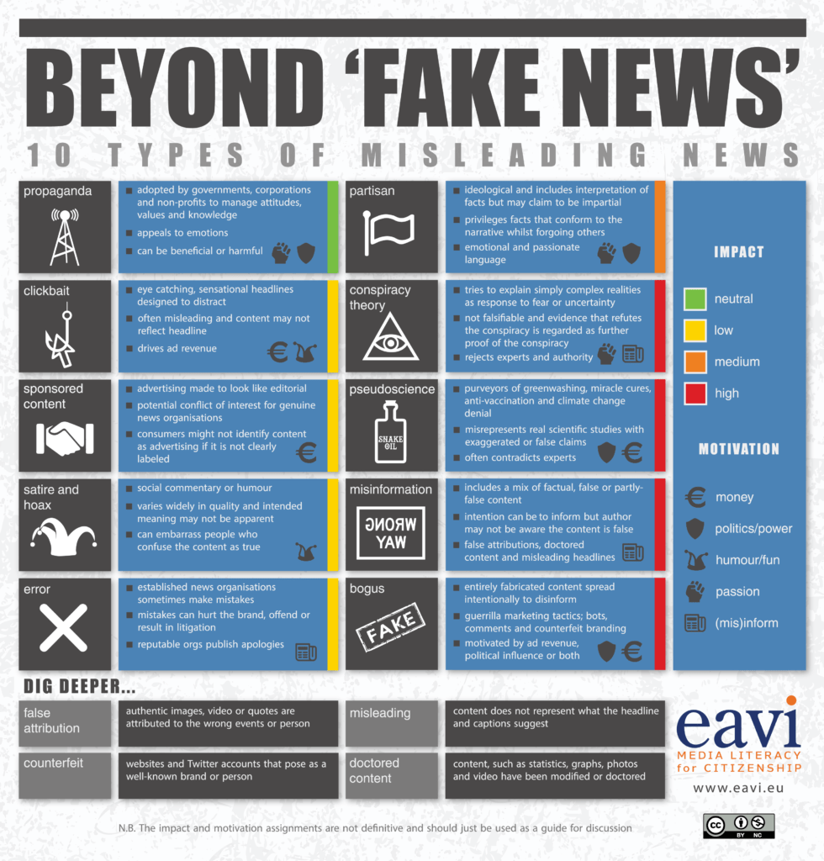
Il Fact-checking ...
è sufficiente?
Notes:
Definition of the topic/problem that is addressed
EAVI: Media Literacy for Citizens

Slide 4
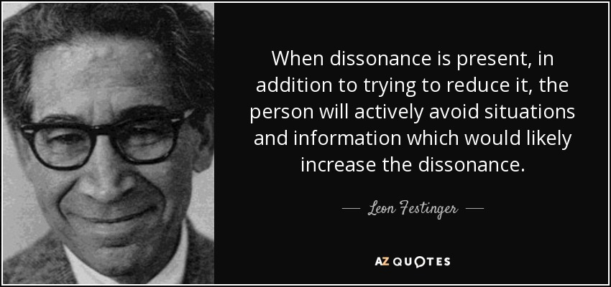
Fact-checking …
is it enough?
Quando entriamo nel mondo dei messaggi mediatici (digitali), non dobbiamo dimenticare quanto segue:
gli argomenti non sono in bianco e nero; molte volte, stiamo scegliendo l'opzione migliore tra quelle negative;
lavoriamo contro la perseveranza delle convinzioni, la dissonanza cognitiva o il pensiero automatico (veloce).
Notes:
Definition of the topic/problem that is addressed
You can explore more here: https://en.wikipedia.org/wiki/Belief_perseverance

Slide 5
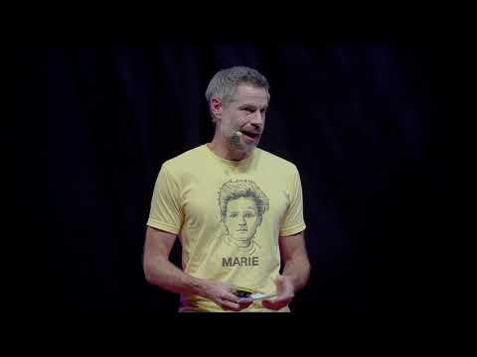
L’energia nucleare in Germania
Notes:
Definition of the topic/problem that is addressed
Why renewables can’t save the planet - Michael Shellenberger
Germany votes to end nuclear power by 2022
Why can't Germany break up with nuclear energy? (geopolitical aspect of nuclear energy)
Media, fear, and nuclear energy: A case study
Nuclear power: Are we too anxious about the risks of radiation?

Slide 6
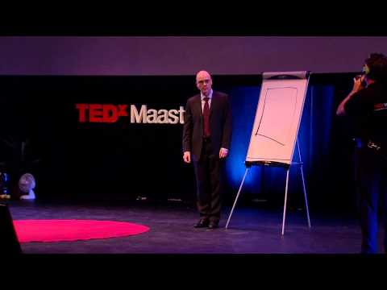
TedTalk: Perchè la maggioranza sbaglia sempre?
How does it relate to the topic?
Notes:
Definition of the topic/problem that is addressed
Paul Rulkens: Why the majority is always wrong?

Slide 7
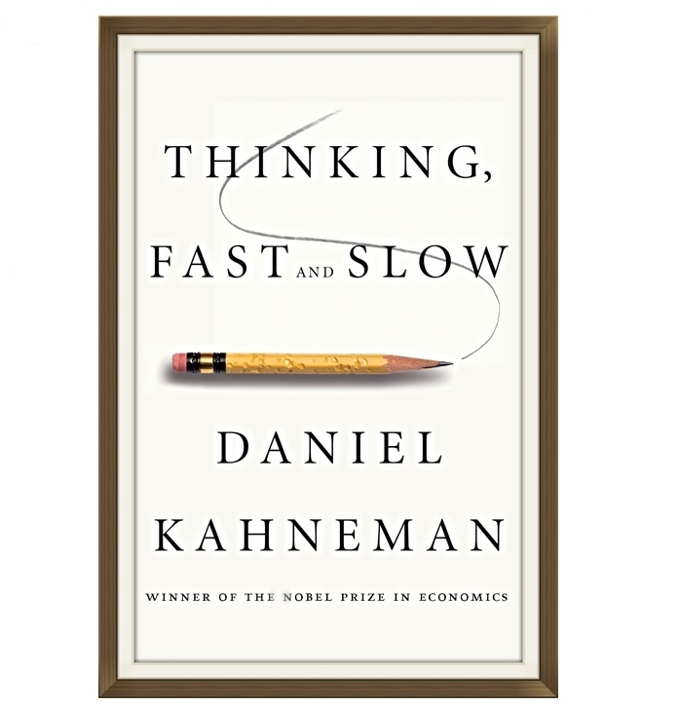
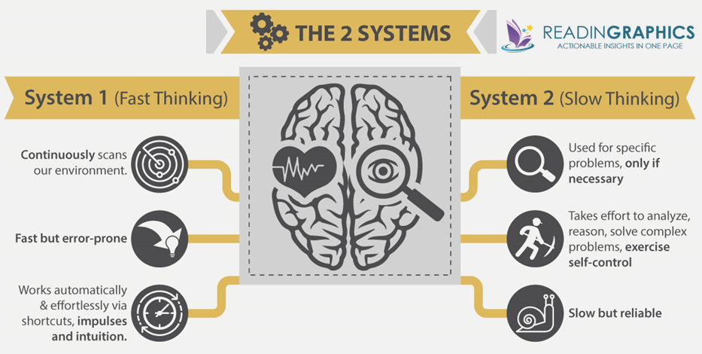
Notes:
Definition of the topic/problem that is addressed
More info: https://readingraphics.com/book-summary-thinking-fast-and-slow/
To connect to the topic

Slide 8
La Complessità nei messaggi mediatici
Lo studioso dei media W. James Potter osserva che tutti i messaggi mediatici comprendono quattro dimensioni:
cognitiva: le informazioni che vengono trasmesse
emotiva: i sentimenti sottostanti che vengono espressi
Estetica: l'arte del messaggio
Morale: i valori trasmessi attraverso il messaggio.
Quando lavoriamo sull'alfabetizzazione mediatica dobbiamo affrontare tutte e quattro le dimensioni.
Notes:
Short information on the topic/problem
W. James Potter: Media Literacy

Slide 9
Come possiamo costruire queste competenze digitali e mediatiche?
Possiamo affrontare diversi aspetti:
costruire l'autoconsapevolezza (es. pregiudizi personali);
comprendere il potere dei dati personali e degli algoritmi;
esplorare le meccaniche della manipolazione (dei media).
Notes:
Short information on the topic/problem

Slide 10
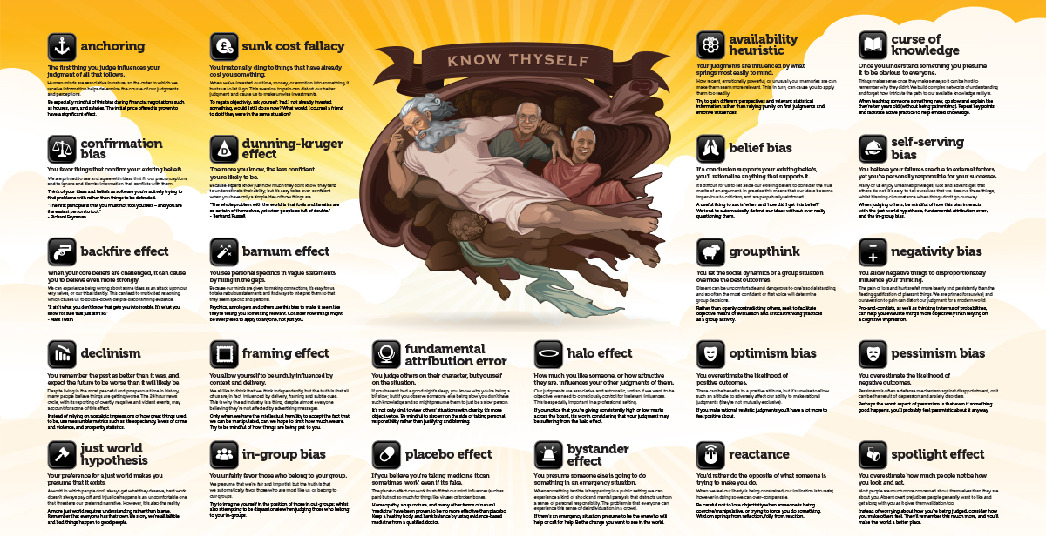
Riconoscere bias personali
Source: https://yourbias.is/
Notes:
Short information on the topic/problem
To talk about biases, you can use these definitions: https://yourbias.is/. They also have a deck of cards available.
More on confirmation bias: https://thedecisionlab.com/biases/confirmation-bias
More on the Dunning-Kruger effect: https://thedecisionlab.com/biases/dunning-kruger-effect
How To Use Stoic Methods To Win An Argument (cognitive dissonance)
Interesting point of view: Intellectual Humility (https://www.nature.com/articles/s44159-022-00081-9)

Slide 11
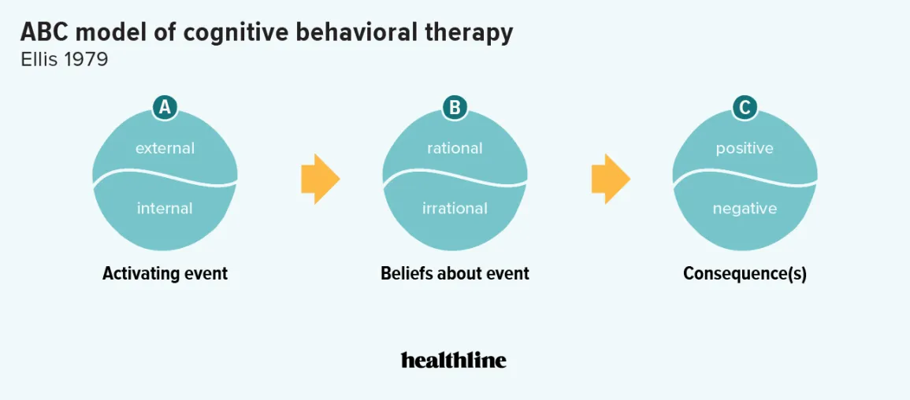
2.) Capire come i messaggi dei media influenzano i nostri comportamenti
Notes:
Short information on the topic/problem
How it works? https://www.healthline.com/health/abc-model#how-it-works

Slide 12
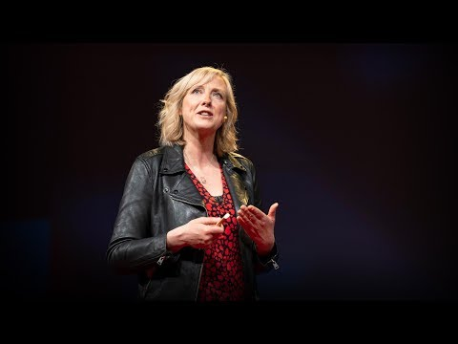
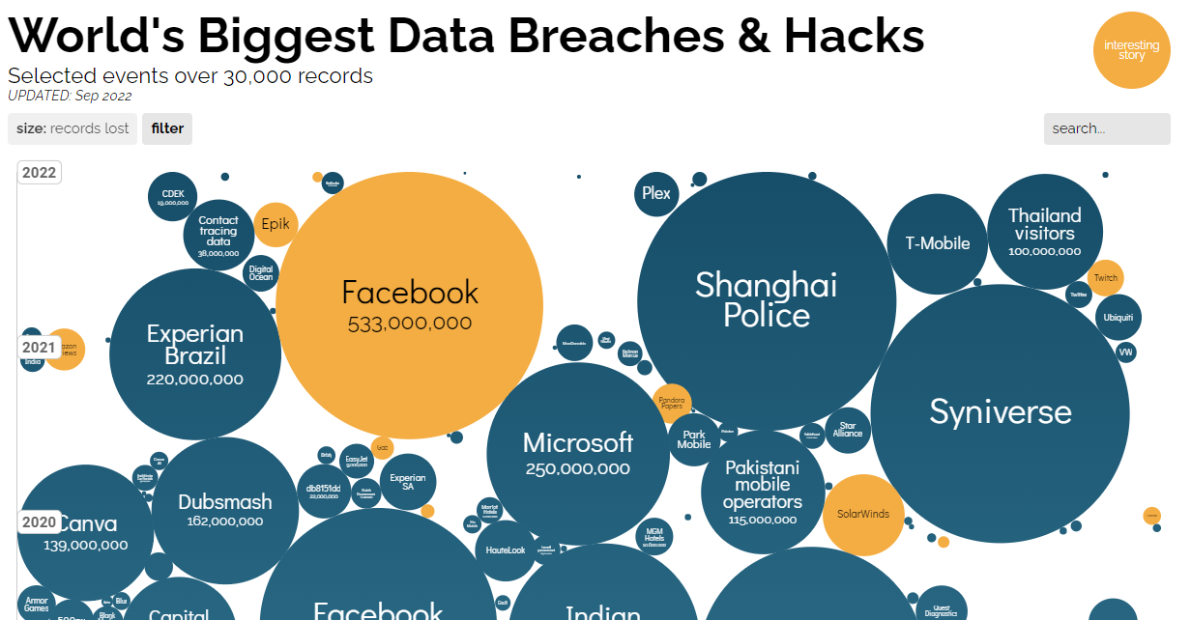
3.) sensibilizzare ai temi della privacy e al potere di possedere dati personali
Lo scandalo Facebook-Canbridge analytical non si riferisce tanto alla privacy quanto alla politica dietro la privacy
Notes:
Short information on the topic/problem
Have your data been hacked?
Don’t forget to touch the echo chamber/information bubble aspect!

Slide 13
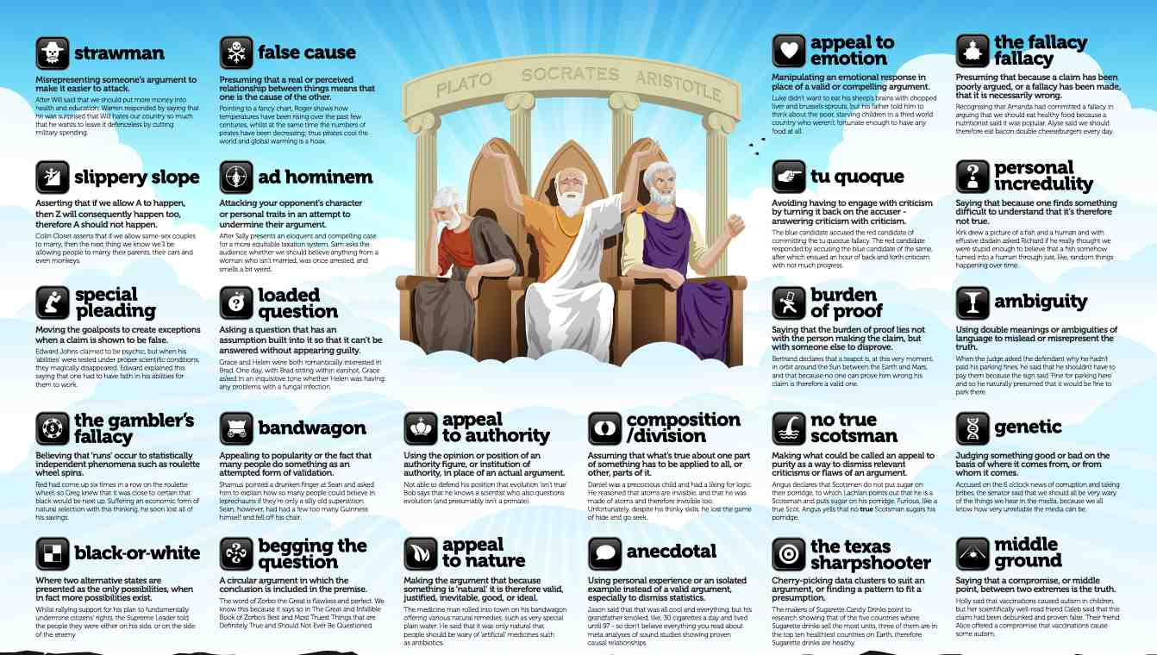
4.) Costruire consapevolezza sulle fallacie logiche
Source: https://yourlogicalfallacyis.com/
Notes:
Short information on the topic/problem
To talk about logical fallacies, you can use these definitions: https://yourlogicalfallacyis.com/. They also have a deck of cards available.

Slide 14
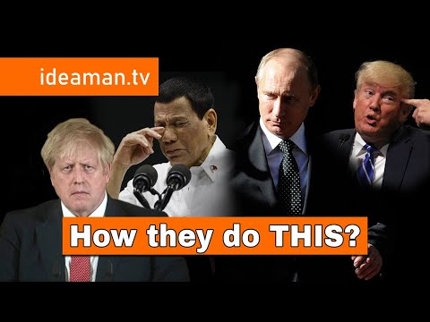
5.) Investire sulla conoscenza di come le informazioni vengono manipolate
Notes:
Short information on the topic/problem
10 Principles of Social Manipulation Theory defined by Noam Chomsky

Slide 15
Perche dobbiamo affrontare questo tema?
Manca un sistema di supporto formale per sviluppare le competenze mediatiche.
Siamo esposti a informazioni di bassa qualità, perché chiunque può creare contenuti.
Viviamo nell'era dell'informazione. Di conseguenza, sperimentiamo un sovraccarico di informazioni.
Siamo presi di mira in base ai dati che condividiamo (informazioni su misura). Ci conoscono, quindi siamo più vulnerabili alla manipolazione giocando sui nostri pregiudizi e sui nostri schemi di pensiero.
Gli algoritmi consentono la creazione di bolle informative.
Tutto questo ha conseguenze nella vita reale:
Il sovraccarico di informazioni e le manipolazioni portano a decisioni non ottimali.
Le manipolazioni politiche e le bolle informative portano alla polarizzazione della società, influenzando negativamente la qualità della vita.
L'obiettivo è mettere i giovani in condizione di prendere decisioni informate, navigare in un mondo complesso e contribuire a un clima sociale più positivo.
Notes:
Why is it important this topic to be addressed as part of the education / training of the young people

Slide 16
Di cosa abbiamo bisogno per sostenere i giovani nell'esplorazione del tema?
Conoscenza dei termini critici legati all'argomento (es. camere dell'eco, fallacie logiche, sovraccarico di informazioni, pregiudizi cognitivi).
Una mente curiosa - l'argomento è piuttosto complesso, quindi per scavare più a fondo è necessario esplorare diversi argomenti legati alla formazione delle opinioni, al processo decisionale, alla logica dietro le argomentazioni, ecc.
L'abitudine di controllare regolarmente i media per essere informati su temi caldi, sfide sociali e tendenze.
Notes:
What should teachers / trainers know about this topic to be able to teach / train young people on that matter

Slide 17
Scenari di apprendimento sviluppati
Title | Content | Duration
Aprire la bolla! Come riconoscere la nostra camera d'eco? | Modelli di pensiero, argomentazioni, bolle d'informazione/camere d'eco, far scoppiare la bolla. | 90 min
Resistere alla tentazione! Come il siamo manipolati dal marketing. | Potere della pubblicità, economia comportamentale | 90 min
Basta con la propaganda! Come funziona la propaganda? | Propaganda, manipolazione, blocchi dell'informazione, analisi del discorso, potere delle parole | 90 min
I social media possono modificare la nostra visione politica? | Privacy, personal data management, Cambridge analytical. | 45 min

Slide 18
Per saperne di più:
EAVI: Media Literacy for Citizens
Paul Rulkens: Why the majority is always wrong?
Daniel Kahneman: Thinking, Fast and Slow
W. James Potter: Media Literacy
Cognitive Biases: https://yourbias.is/
Albert Ellis: ABC Model
Logical fallacies: https://yourlogicalfallacyis.com/
10 Principles of Social Manipulation Theory defined by Noam Chomsky

Slide 19
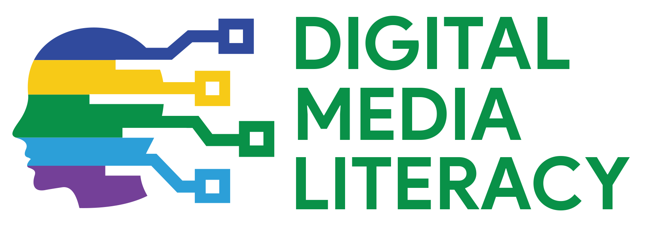
Domande?
www.digitalyouth.eu
Creative Commons Attribution-NonCommercial 4.0 International License
Attribution-NonCommercial (CC BY-NC 4.0)
You will have to acknowledge the author (when mentioned) and to refer to YDML project.
You are free to:
Share — copy and redistribute the material in any medium or format for free use
Adapt — remix, transform, and build upon the material
The YDML project has been funded with support from the European Commission in the frames of Erasmus+ program, KA2 (ref. No 608788-EPP-1-2019-1-BG-EPPKA2-CBY-ACPALA). This publication reflects the views only of the author, and the Commission cannot be held responsible for any use which may be made of the information contained therein.

